Slide 1
Aikakausmediat somessa
Toukokuu 2024

Slide 2

Toukokuun oleelliset
Aikakausmedioilla oli yhteensä 4 923 969 seuraajaa.
Seuraajamäärä laski toukokuussa, sillä seurannasta poistettiin yksi media, jolla oli yhteensä yli 51 000 seuraajaa eri kanavissa.
Eniten yleisöään kasvattivat Meillä kotona (+1 503), Kotipuutarha (+1 211) ja Anna (+1 121).
Meillä kotona oli seitsemättä kuukautta peräkkäin Pinterestin suurin kasvaja, ja se nousi Pinterestin viidenneksi suurimmaksi mediaksi.
Kotiliesi rikkoi ensimmäisenä aikakausmediana 20 000 seuraajan rajan Tiktokissa.
Anna nousi Tiktokissa kymmenen suurimman joukkoon.

Slide 3
Aikakausmedioiden someyleisö / toukokuu 2024
Muutokset osuuksissa kokonaisyleisössä edellisvuoden vastaavaan ajankohtaan verrattuna (prosenttiyksikköä)
Facebook –0,7
Instagram +1,2
X –1,1
YouTube +0,0
Pinterest +0,2
TikTok +0,4
Kaikkien seurattujen medioiden tykkääjät, seuraajat ja tilaajat Facebookissa, Instagramissa, X:ssä, YouTubessa, Pinterestissä ja TikTokissa. Päällekkäisyyksiä ei ole huomioitu.

Slide 4
Aikakausmedioiden seuraajamäärä / toukokuu 2024
Kaikkien seurattujen medioiden tykkääjät, seuraajat ja tilaajat Facebookissa, Instagramissa, X:ssä, YouTubessa, Pinterestissä ja TikTokissa. Päällekkäisyyksiä ei ole huomioitu.
Muutokset yleisön määrässä toukokuussa
Kaikki kanavat yhteensä
–38 209
Facebook –31 737
Instagram –7 475
X –2 600
YouTube +1 025
Pinterest +1 054
TikTok +1 514

Slide 5
Aikakausmedioiden somekanavien määrä / toukokuu 2024
Seurannassa oli mukana 197 aikakausmediaa, joilla oli käytössään yhteensä 500 somekanavaa.
Yhdellä aikakausmedialla on keskimäärin käytössään
2,5
somekanavaa.

Slide 6
Yleisön keskimääräinen koko / toukokuu 2024
Yhdellä aikakausmedialla on eri somekanavissa yhteensä keskimäärin
25 122
seuraajaa.

Slide 7
Yleisömäärän kehitys kaikissa seuratuissa kanavissa 5/2023 – 5/2024
Kaikkien seurattujen medioiden tykkääjät, seuraajat ja tilaajat Facebookissa, Instagramissa, X:ssä, YouTubessa, Pinterestissä ja TikTokissa. Päällekkäisyyksiä ei ole huomioitu.

Slide 8
Yleisömäärän kehitys Facebookissa
5/2023 – 5/2024
Kaikkien seurattujen medioiden Facebook-sivujen tykkääjät.

Slide 9
Yleisömäärän kehitys Instagramissa
5/2023 – 5/2024
Kaikkien seurattujen medioiden Instagram-tilien seuraajat.

Slide 10
Yleisömäärän kehitys X:ssä
5/2023 – 5/2024
Kaikkien seurattujen medioiden X-tilien seuraajat.

Slide 11
Yleisömäärän kehitys YouTubessa
5/2023 – 5/2024
Kaikkien seurattujen medioiden YouTube-kanavien tilaajat.

Slide 12
Yleisömäärän kehitys Pinterestissä
5/2023 – 5/2024
Kaikkien seurattujen medioiden Pinterest-tilien seuraajat.

Slide 13
Yleisömäärän kehitys Tiktokissa
5/2023 – 5/2024
Kaikkien seurattujen medioiden Tiktok-tilien seuraajat.

Slide 14
Somen suurimmat

Slide 15
Eniten seuraajia kaikissa kanavissa TOP 20 / toukokuu 2024
 |  | seuraajia
1. | Suomen Luonto | 247 706 | ( - )
2. | Talouselämä | 242 237 | ( - )
3. | Aku Ankka | 210 991 | ( - )
4. | Suomen Kuvalehti | 196 250 | ( - )
5. | Seiska | 189 202 | ( - )
6. | Meillä kotona | 187 631 | ( - )
7. | Yhteishyvä | 184 055 | ( - )
8. | Kotiliesi | 141 944 | ( - )
9. | Me Naiset | 127 402 | ( - )
10. | Soppa365 | 120 891 | ( - )
 |  | seuraajia
11. | Kodin Kuvalehti | 103 688 | ( - )
12. | Maku | 93 792 | ( - )
13. | Kotivinkki | 85 462 | ( - )
14. | K-Ruoka | 77 471 | ( - )
15. | Anna | 77 142 | ( - )
16. | Koti ja keittiö | 72 554 | ( - )
17. | Avotakka | 69 004 | ( - )
18. | Unelmien Talo&Koti | 68 454 | ( - )
19. | Viherpiha | 65 737 | ( - )
20. | Tiede | 63 314 | ( - )
Kaikkien seurattujen medioiden tykkääjät, seuraajat ja tilaajat Facebookissa, Instagramissa, X:ssä, YouTubessa, Pinterestissä ja TikTokissa. Päällekkäisyyksiä ei ole huomioitu.

Slide 16
Eniten tykkääjiä Facebookissa TOP 20 / toukokuu 2024
sivutykkäyksiä |  | seuraajia
1. | Aku Ankka | 141 000 | ( - )
2. | Suomen Luonto | 105 000 | ( - )
3. | Yhteishyvä | 102 000 | ( - )
4. | Seiska | 90 000 | ( - )
5. | Meillä kotona | 85 000 | ( - )
6. | Kodin Kuvalehti | 67 000 | ( - )
7. | Me Naiset | 56 000 | ( - )
8. | Suomen Sotilas | 54 000 | ( - )
9. | Soppa365 | 52 000 | ( - )
10. | Kotiliesi | 48 000 | ( - )
sivutykkäyksiä |  | seuraajia
11. | Anna | 44 000 | ↑1
11. | Tieteen Kuvalehti Historia | 44 000 | ( - )
13. | Talouselämä | 42 000 | ( - )
13. | Tehy-lehti | 42 000 | ( - )
15. | Tiede | 40 000 | ( - )
16. | Tekniikan Maailma | 38 000 | ( - )
17. | Kotivinkki | 37 000 | ( - )
17. | Suomen Kuvalehti | 37 000 | ( - )
17. | Tieteen Kuvalehti | 37 000 | ( - )
20. | Kauneus & Terveys | 32 000 | ( - )

Slide 17
Eniten seuraajia Instagramissa TOP 20 / toukokuu 2024
 |  | seuraajia
1. | Suomen Luonto | 123 262 | ( - )
2. | Meillä kotona | 86 477 | ( - )
3. | Yhteishyvä | 71 386 | ( - )
4. | Soppa365 | 67 803 | ( - )
5. | K-Ruoka | 63 471 | ( - )
6. | Me Naiset | 61 878 | ( - )
7. | Maku | 57 531 | ( - )
8. | Avotakka | 53 004 | ( - )
9. | Koti ja keittiö | 46 266 | ( - )
10. | Unelmien Talo&Koti | 42 668 | ( - )
 |  | seuraajia
11. | Viherpiha | 41 873 | ↑1
12. | Glorian ruoka & viini | 41 831 | ↓1
13. | Kotivinkki | 39 867 | ( - )
14. | Kodin Kuvalehti | 36 206 | ( - )
15. | Kotiliesi | 35 050 | ↑1
16. | Glorian Koti | 34 907 | ↓1
17. | Meidän Mökki | 32 160 | ( - )
18. | Aku Ankka | 31 041 | ( - )
19. | Deko | 29 845 | ( - )
20. | Suuri Käsityö | 29 418 | ( - )

Slide 18
Eniten seuraajia X:ssä TOP 20 / toukokuu 2024
 |  | seuraajia
1. | Talouselämä | 187 926 | ( - )
2. | Suomen Kuvalehti | 143 405 | ( - )
3. | Seiska | 49 910 | ( - )
4. | Mikrobitti | 18 667 | ( - )
5. | Image | 17 283 | ( - )
6. | Suomen Luonto | 14 770 | ( - )
7. | Suomen Lääkärilehti | 13 191 | ( - )
8. | Arvopaperi | 11 630 | ( - )
9. | Tivi | 11 175 | ( - )
10. | Demokraatti | 9 634 | ( - )
 |  | seuraajia
11. | Mediuutiset | 9 563 | ( - )
12. | Tekniikan Maailma | 9 522 | ( - )
13. | Tekniikka&Talous | 8 564 | ( - )
14. | Potilaan Lääkärilehti | 7 768 | ( - )
15. | Tehy-lehti | 7 089 | ( - )
16. | Kuntalehti | 6 691 | ( - )
17. | Ylioppilaslehti | 6 306 | ( - )
18. | Taloustaito | 5 924 | ( - )
19. | Suomen Sotilas | 5 529 | ( - )
20. | Rakennuslehti | 4 895 | ( - )

Slide 19
Eniten seuraajia YouTubessa ja Pinterestissä TOP 10 / toukokuu 2024
YouTube |  | kanavan tilaajia
1. | Aku Ankka | 34 300 | ( - )
2. | Tuulilasi | 20 600 | ( - )
3. | Seiska | 19 900 | ( - )
4. | Siivet | 19 700 | ( - )
5. | K-Ruoka | 14 000 | ( - )
6. | Konepörssi | 12 700 | ( - )
7. | Metsälehti | 7 970 | ( - )
8. | Yhteishyvä | 5 370 | ( - )
9. | Koululainen | 5 180 | ( - )
10. | Meillä kotona | 4 490 | ( - )
Pinterest |  | seuraajia
1. | Kotiliesi | 36 668 | ( - )
2. | Deko | 15 266 | ( - )
3. | Kotivinkki | 8 595 | ( - )
4. | Maku | 8 261 | ( - )
5. | Meillä kotona | 7 742 | ↑1
6. | Kotipuutarha | 7 293 | ↓1
7. | Yhteishyvä | 5 299 | ( - )
8. | Anna | 2 311 | ( - )
9. | Unelmien Talo&Koti | 1 786 | ( - )
10. | Suuri Käsityö | 1 773 | ( - )

Slide 20
Eniten seuraajia TikTokissa TOP 10 / toukokuu 2024
TikTok |  | kanavan tilaajia
1. | Kotiliesi | 20 200 | ( - )
2. | Pirkka | 19 300 | ( - )
3. | Me Naiset | 5 934 | ( - )
4. | Mikrobitti | 5 552 | ( - )
5. | Tekniikan Maailma | 4 540 | ( - )
6. | GTi-Magazine | 4 141 | ( - )
7. | Meillä kotona | 3 922 | ( - )
8. | Koululainen | 2 993 | ( - )
9. | Pelastustieto | 2 402 | ( - )
10. | Anna | 1 113 | ↑1

Slide 21
Eniten yleisöään kasvattaneet

Slide 22
Eniten uusia seuraajia kaikissa kanavissa TOP 20 / toukokuu 2024
uusia seuraajia |  | uusia seuraajia
1. | Meillä kotona | 1 503 | ↑1
2. | Kotipuutarha | 1 211 | ↑24
3. | Anna | 1 121 | ↑27
4. | Kunto Plus | 1 072 | ↑89
5. | Kotiliesi | 965 | ↓4
6. | Seiska | 632 | ↑4
7. | Viherpiha | 533 | ↑4
8. | K-Ruoka | 436 | ↑4
9. | Metsätrans | 333 | ↑30
10. | TAUKO Magazine | 297 | ↓3
uusia seuraajia |  | uusia seuraajia
11. | Suomen Luonto | 295 | ↓2
12. | Käytännön Maamies | 291 | ↑43
13. | Tiede | 289 | ↓5
14. | Kaksplus | 268 | ↑9
15. | Suomen Lääkärilehti | 237 | ↓1
16. | Juoksija | 193 | ↑30
17. | Pirkka | 182 | ↑153
18. | Venemestari | 174 | ↑61
19. | Me Naiset | 160 | ↑5
20. | Koneviesti | 155 | ↑33
Kaikkien seurattujen medioiden tykkääjät, seuraajat ja tilaajat Facebookissa, Instagramissa, X:ssä, YouTubessa, Pinterestissä ja TikTokissa. Päällekkäisyyksiä ei ole huomioitu.

Slide 23
Eniten uusia seuraajia Facebookissa TOP 10 / toukokuu 2024
uusia tykkääjiä |  | kanavan tilaajia
1.-3. | Anna, Kotipuutarha, Kunto Plus | 1 000
4.-17. | Katso, Kippari, Koneviesti, Kuntalehti, Meidän Talo, Metsästys ja Kalastus, Opettaja, Sana, Seura, Suomen Lääkärilehti, Super, Tunne & Mieli, Vapaussoturi, Yliopisto | 100
18. | Hyvä Elämä | 19
19. | Käytännön Maamies | 16
20. | TAUKO Magazine | 11
Huom!
Meta muutti Facebook-sivujen tykkääjämäärän pyöristyskäytäntöä vuonna 2023, mikä vaikuttaa myös someseurannan tuloksiin.
Lue lisää täältä

Slide 24
Eniten uusia seuraajia Instagramissa TOP 10 / toukokuu 2024
uusia seuraajia |  | kanavan tilaajia
1. | Seiska | 610
2. | Viherpiha | 529
3. | Kotiliesi | 403
4. | Meillä kotona | 396
5. | K-Ruoka | 336
6. | Metsätrans | 323
7. | Tiede | 289
8. | TAUKO Magazine | 277
9. | Käytännön Maamies | 259
10. | Suomen Luonto | 193

Slide 25
Eniten uusia seuraajia X:ssä TOP 10 / toukokuu 2024
uusia seuraajia |  | kanavan tilaajia
1. | Apu | 35
2. | Suomen Lääkärilehti | 31
3. | Reserviläinen | 30
4. | Apteekkarilehti | 24
5. | Mediuutiset | 16
6. | Potilaan Lääkärilehti | 14
7. | Maailman Kuvalehti | 13
8. | Seura | 10
8. | Tekniikka&Talous | 10
8. | Ulkopolitiikka | 10

Slide 26
Seuratut mediat

Slide 27
Seurannassa olleet mediat (196 kpl) / toukokuu 2024
Aarre Aku Ankka Anna Antiikki & Design Apteekkarilehti Apu Arkkitehti Arkkitehtiuutiset Arvopaperi Ase & Erä Askel Auto Bild Suomi Automaatioväylä Avotakka Caravan Costa del Sol Magazine Deko Demokraatti DigiKuva Eeva Elintarvike ja Terveys Elämä Erä ET Evento Fashion Finland Gloria Glorian Koti Glorian ruoka & viini Goal GTi-Magazine Hevoshullu Hevosmaailma Hifimaailma Hiihto HR Viesti Hymy Hyvä Elämä Hyvä terveys Ihana Image Improbatur Insinööri Juoksija Kaikkien aikojen Joulu Kaksplus Kamera-lehti Katso Kauneimmat Käsityöt Kauneus & Terveys Kehittyvä kauppa Kello & Kulta Kemiamedia.fi Kiertotalouden erikoislehti Uusiouutiset Kiinteistö & energia Kippari Kissafani Kodin Kuvalehti Kodin Pellervo Kommuntorget – Finlands kommuntidning Konekuriiri Konepörssi Koneviesti Koti ja keittiö Koti ja maaseutu Kotiliesi Kotiliesi Käsityö Kotimaa KotiMikro Kotipuutarha Kotitalo Kotivinkki Koululainen K-Ruoka Kuluttaja Kuntalehti Kuntatekniikka Kunto Plus Käytännön Maamies Lapsen Maailma Lastenkirkko Lastenmaa Leivotaan Luontaisterveys Lätta bladet Maailman Kuvalehti Maalla Maatilan Pellervo Maku Matka Me Naiset Mediuutiset Meidän Mökki Meidän Talo Meillä kotona Metsälehti Metsästys ja Kalastus Metsästäjä Metsätrans Mikrobitti Mondo Moottori Motiivi Museo …

Slide 28
Seurannassa olleet mediat (196 kpl) / toukokuu 2024
… Nuotta Oma PIHA Opettaja Osuustoiminta Palokuntalainen Parnasso Pelastustieto Pelit Perusta Pieni on Suurin Pinni Pirkka Poromies Potilaan Lääkärilehti Print&Media prointerior Promaint PUUTARHA&kauppa Rakennuslehti Reserviläinen Riffi RONDO Classic Sairaanhoitaja Sana Sanansaattaja Sauna-lehti Seiska Selkosanomat Seura Siivet Soppa365 Sosiaalivakuutus Sport Suomen Hammaslääkärilehti Suomen Kiinteistölehti Suomen Kuvalehti Suomen Luonto Suomen Lääkärilehti Suomen Sotilas Super Suuri Käsityö Sähkömaailma Taide TAITO Talentia Talomestari Talotekniikka Talouselämä Taloustaito TAUKO Magazine Teatteri&Tanssi+Sirkus Tee Itse Tehy-lehti Tekniikan Maailma Tekniikka&Talous Tiede Tiede Luonto Tieteen Kuvalehti Tieteen Kuvalehti Historia Tivi TM Rakennusmaailma Tosi Elämää Trendi TTT-lehti Tukilinja Tunne & Mieli Tuulilasi Ulkopolitiikka Ultra Unelmien Talo&Koti V8-Magazine Valitut Palat - Reader's Digest Vapaa-ajan Kalastaja Vapaussoturi Vauhdin Maailma Vene Venemestari Vepsäläinen Sisustamo Verotus Viherpiha Viinilehti Viisas Raha Vinkki Vitriini VIVA Voi hyvin X Yhteishyvä Yliopisto Ylioppilaslehti Ympäristö ja Terveys Yrittäjä Plus

Slide 29
Seurannasta poistetut kanavat / toukokuu 2024
Poistetut | vaikutus –51 381 seuraajaa
HS Elämä: Facebook, Instagram, X, Pinterest

Slide 30
Ajankohtaista aikakausmedioista
Luitko jo nämä?

Slide 31

Huippusuosittu Mediakortit.fi-palvelu on uudistunut!
Uudistuneessa Mediakorttipalvelussa tieto on selkeämmin esillä, hakuominaisuudet ovat monipuolisemmat ja vertailu on helpompaa.
Kaikki tieto on saatavilla ilman tunnuksia suomeksi ja englanniksi!
Tutustu palveluun
Lue, mikä muuttui
Kuva: Anniina Nissinen

Slide 32

Editgaalan huikea aftermovie on nyt julki – katso videolta illan parhaat palat!
Editkilpailun 2023 upeita voittajia juhlittiin Valkoisessa Salissa järjestetyssä Editgaalassa 16. toukokuuta. Katso illan ikimuistoisimmat hetket videolta ja bongaa tutut kasvot!
Katso aftermovie
Katso kuvia gaalasta
Kuva: Mirella Penttilä

Slide 33
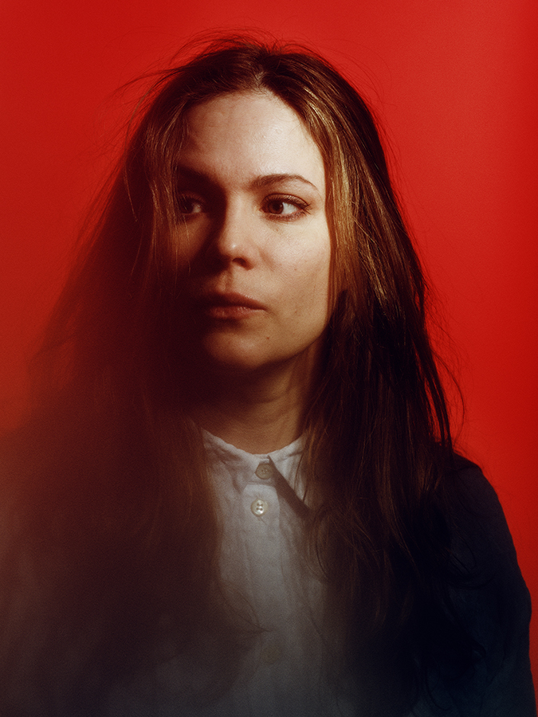
Vuoden 2023 valokuvaaja Aapo Huhta haluaa venyttää valokuvan rajoja:
"En tee kompromisseja kuvavalintojen kanssa"
Vuoden valokuvaajana aikakausmediassa palkittu Aapo Huhta kuvaa mieluiten ihmisiä, sillä heidän kohtaamisessaan ja katsomisessaan on jotakin loputtoman kiinnostavaa.
Lue juttu
Kuva: Aapo Huhta

Slide 34
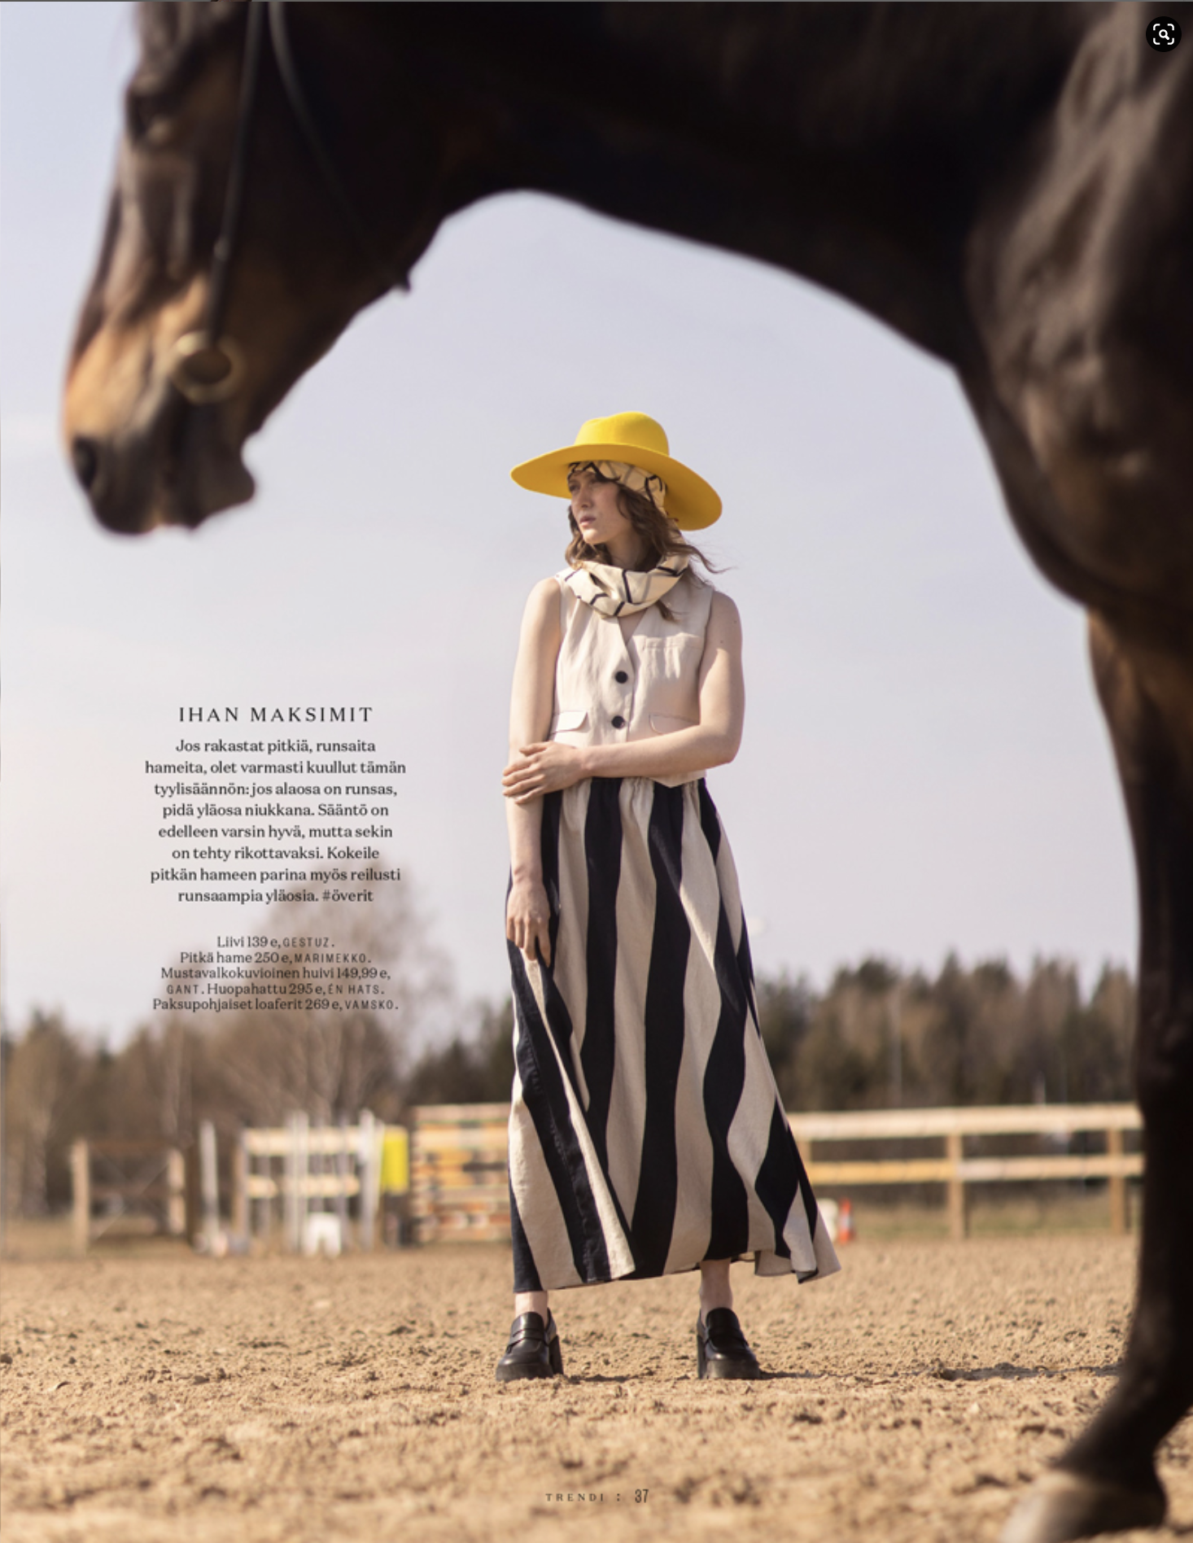
Vuoden 2023 lifestylejutusta jää kevyt ja kesästä huumaantunut olo
Kesäfiilistä huokuva Trendin Hellehelmat-juttu voitti Editkilpailussa Vuoden lifestylejuttu -sarjan. Tiimi käytti paljon aikaa jutun suunnitteluun ja valokuvaaja Satu Nyström kävi hevosen kanssa treenaamassa salaman käyttöä ennakkoon.
Lue lisää
Kuva: Trendi
Kuva: Alko
Kuva: Unsplash

Slide 35
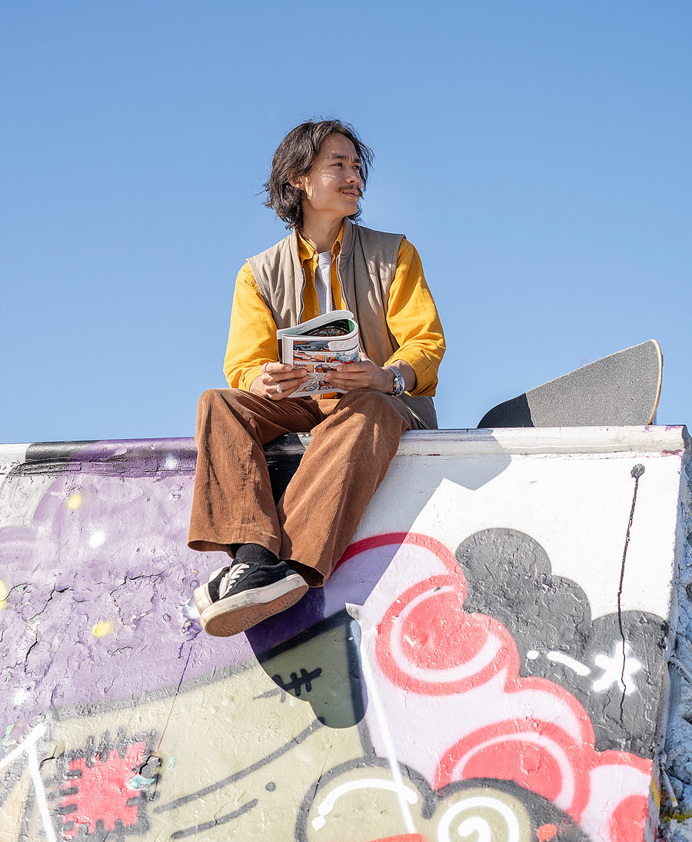
Saatko jo
uutiskirjeemme?
Jos haluat lukea lisää alan kuulumisista,
tilaa aikakausmedioiden ajankohtaiset jutut sähköpostiisi täältä!
Kuva: Anniina Nissinen

